Slide 1
基于深度学习的颅内出血诊断应用
汇报人 | 任宇
小组成员| 任宇、左泽宇、范周喆、赵志强
汇报日期 | 2024/04/26

Slide 2
01
01
研究背景
02
02
研究现状
03
03
论文模型研究
04
04
团队计划安排
05
06
参考文献

Slide 3
01
01
研究背景

Slide 4
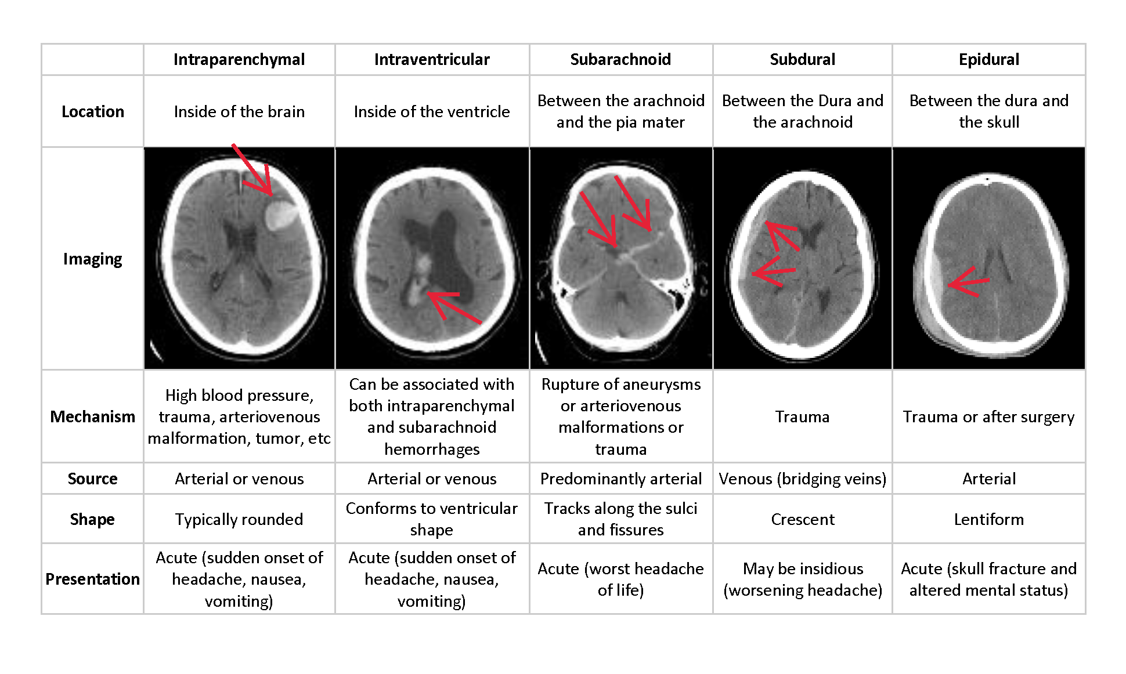
研究背景
颅内出血，是一种需要迅速治疗的严重健康问题，它具有高致残率、高死亡率的特点。
因此，对颅内出血做出正确诊断并采取措施对降低残疾率和死亡率至关重要，而识别出血的位置和类型是其中的关键步骤。按照出血位置，颅内出血分为脑室内出血（Intraparenchymal）、脑实质性出血 (Intraventricular)、蛛网膜下腔出血 (Subarachnoid)、硬膜外出血 (Subdural) 和硬膜下血肿 (Epidural) 。
虽然所有急性出血在CT上表现为密集（即白色），但放射科医师确定出血亚型的主要影像特征包括位置、形状和与其他结构的接近程度（见左图）。患者可能会显示出多种类型的脑出血，这些出血可能在同一图像上出现。

Slide 5
研究背景
为什么需要深度学习？
传统方法
深度学习辅助
目前，颅内出血的诊断主要通过CT、MRI成像等方式进行影像学检查。每一套CT图像都会产生大量图片，如果让医生通过观察每张图片去确定是否存在病灶，这不仅要求医生具备丰富的临床经验，还要花费大量宝贵的时间。
尤其是对于颅内出血这种需要迅速治疗的病症，传统的通过医生人力诊断的方法，耗时长且缺乏客观性，也更容易出现误诊和漏诊的情况。
随着深度学习技术的飞速发展，研究者们考虑将其引入到颅内出血的诊断过程中。它有以下几点优势：
提高诊断的速度和效率
提升诊断的准确性和一致性
作为医生的辅助工具，提供第二意见
总之，深度学习的引入不仅提升了颅内出血诊断的速度和精度，也增强了医疗系统对紧急情况的响应能力，从而可能提高患者的生存率和治疗效果。

Slide 6
02
02
研究现状

Slide 7
研究现状
摘要
2019年由Hesamian, M. H等人提出的论文[1]中讨论了应用深度学习技术于医学图像分割的最新进展、成就与挑战。文章详细介绍了当前医学图像分割中使用的几种主要的网络结构，包括卷积神经网络（CNN）、全卷积网络（FCN）、U-Net及其变种等。这些网络结构被广泛应用于从医学图像（如CT或MRI图像）中识别出器官或病变区域的任务。
此外，文章还探讨了在医学图像分割领域遇到的一些常见挑战，并提出了一些可能的解决方案。最后，文章总结了深度学习在医学图像分割领域的重要性，并指出尽管存在挑战，深度学习技术仍将在未来发挥关键作用 。

Slide 8
研究现状
卷积神经网络（CNN）
CNN由多层堆叠而成，包括卷积层、池化层和全连接层。卷积层通过滤波器提取输入图像的特征，池化层则用于降低特征的维度，全连接层则用于最终的分类或回归分析 。
U-Net及其变种
U-Net是一种特别为医学图像分割设计的网络结构，具有对称的收缩路径（编码器）和扩张路径（解码器），并在相应层之间有跳跃连接 。
全卷积网络（FCN）
与传统的CNN不同，FCN将CNN中的全连接层替换为卷积层，使得网络能够输出任意尺寸的图像，适用于像素级的图像分割任务 。

Slide 9
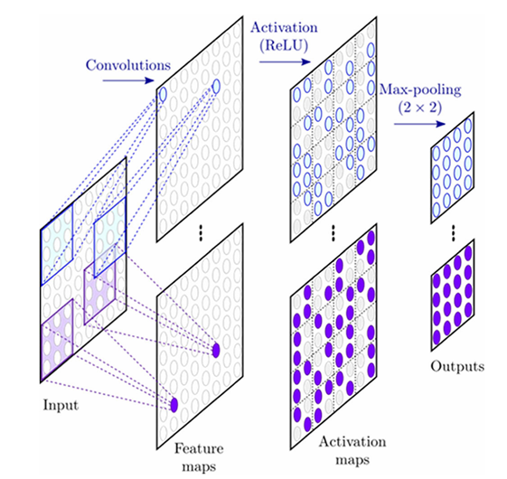
CNN
CNN是神经网络的一种类型，它包括一系列层，每一层执行特定的操作，如卷积、池化、损失计算等。每一个中间层都接收前一层的输出作为输入。常见结构为：输入层 -> 卷积层 -> 激活层 -> 池化层 -> 输出层。
2D CNN通常处理2D输入图像，并应用2D滤波器对其进行处理。这种方法的核心思想是通过使用不同的图像通道，将多模态图像作为输入，以改善结果。
3D CNN通过在每个必要的部分使用3D模块（例如，在3D卷积层和3D下采样层）来处理体积数据。由于3D医学成像的可用性及计算硬件的大幅改进，3D CNN能够全面利用空间信息，提供比2D和2.5D方法更全面的信息。例如，在某研究中 ，利用3D CNN进行大脑边界检测，并实现了比传统方法近6%的性能提升。

Slide 10
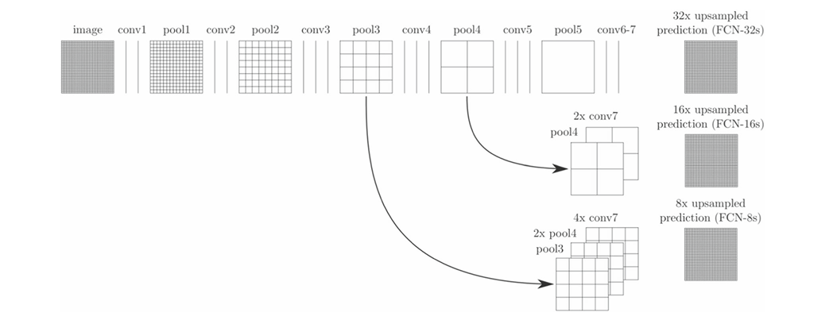
FCN
FCN通过将传统卷积神经网络中的全连接层替换为卷积层，从而实现了对整个图像的端到端分割，这一改进使得网络能够输出像素级的分割结果。
级联FCN（CFCN）
设计和优势：通过级联多个FCN模型，可以利用上一个模型的预测图进行更精确的分割。例如，在肝脏及其病变的分割中，第一个FCN用于大范围的肝脏分割，第二个FCN则专注于更精确的病变区域分割 。
多流FCN
多模态技术：在处理多模态医学图像时，如脑部MR图像，多流FCN通过集成来自不同成像模式的数据，提高了分割的准确性和鲁棒性 。

Slide 11
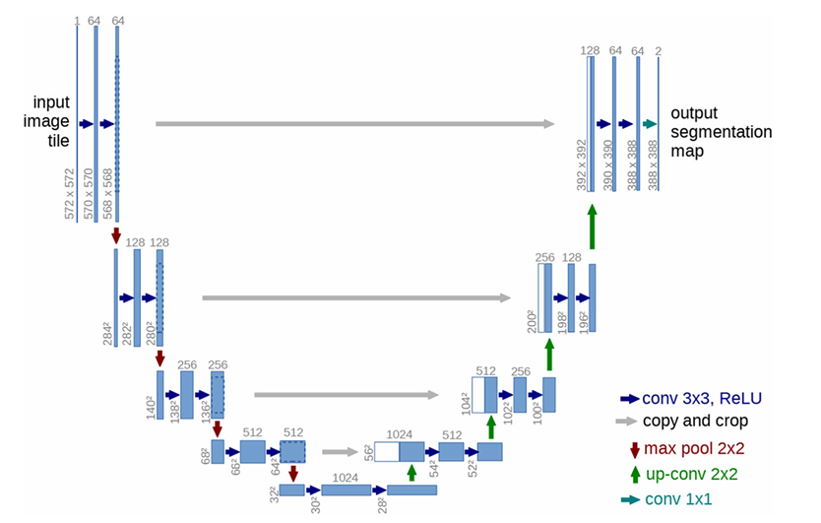
U-Net
U-Net的网络结构是个编码器-解码器结构。
编码器（收缩路径）：编码器部分通常由多个卷积层和池化层组成，用于捕获图像的上下文信息和减少数据的空间维度。
解码器（扩张路径）：解码器部分包含多个上采样和卷积层，用于逐步恢复图像的空间维度和细节信息。
为了更好地处理体积数据（如CT或MRI），3D U-Net在U-Net的基础上进行了改进，使用3D卷积来替代原来的2D卷积，从而能够捕捉更丰富的空间信息。
基于U-Net的框架，开发了多种变体以适应特定的医学图像分割需求。例如，V-Net通过在收缩路径中采用卷积操作来实现池化功能，以减少特征丢失，并在扩张路径中采用逆卷积技术以改进分割精度 。

Slide 12
研究现状
遇到的挑战
1
2
3
数据标注的缺乏
高昂的计算成本
处理大型3D数据的困难
精确的数据标注是训练有效深度学习模型的关键，但在医学领域，专业的标注非常耗时且成本高昂。
处理复杂图像数据的深度学习模型，需要大量的计算资源，模型效果受限于计算资源。
医学图像如CT和MRI通常是3D的，处理这些大型数据集要求更高的内存和更强的处理能力。
可能的解决方案
1
2
3
数据增强技术
迁移学习
生成对抗网络（GANs）
通过数据增强计算帮助模型学习到更多的特征，从而减少对大量标注数据的依赖。
利用预训练模型在医学图像分割任务上进行微调，可以显著降低训练时间和计算成本。
GANs 可用于生成更多的训练样本，尤其是在数据稀缺的情况下，提高模型的泛化能力。

Slide 13
03
03
论文模型研究

Slide 14
论文模型研究
01
Mihail Burduja等研究者在2020年提出一个用于脑内出血检测及分类的深度学习模型[2] 。模型架构融合了卷积神经网络（CNN）和长短时记忆网络（LSTM），专门用于处理CT扫描图像。CNN部分用于提取图像特征，而LSTM部分则用于分析这些特征随时间的变化，从而提高对出血及其亚型的分类精度。
02
此外， Xiyue Wang等研究者在2021年提出了一种深度学习方法[3]，模拟放射科医生的解释过程，并结合二维CNN模型和两个序列模型，以实现准确的急性ICH检测和亚型分类。他们的方法在RSNA挑战赛中从来自75个国家的1345个团队中获得了第一名。

Slide 15
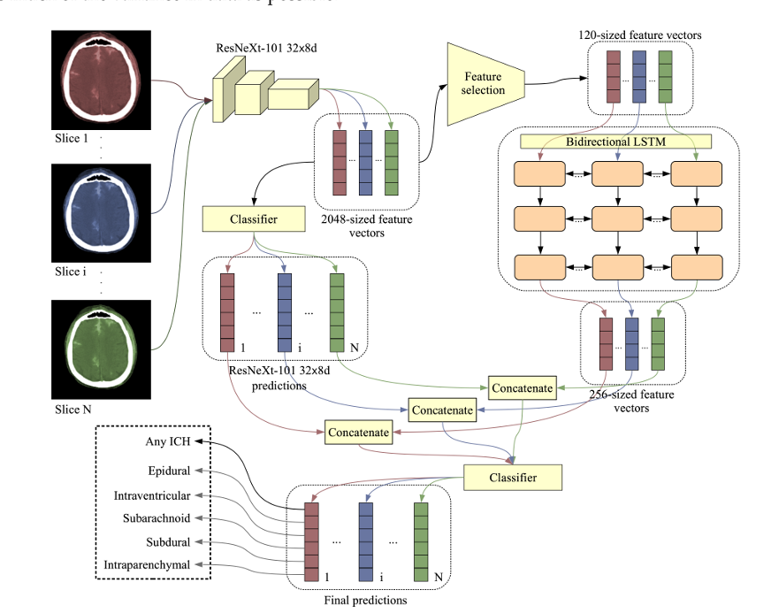
01
左图为该模型结构，包括一个卷积神经网络和一个长短时记忆网络，以及一个特征选择方法。CNN部分采用的是ResNeXt-101 32×8d架构，这是一个深度为101层的网络，具有32的基数和8的瓶颈宽度。LSTM部分则采用双向LSTM。
输入：CNN接收单个CT切片作为输入，并输出2048维的特征向量。这些特征向量随后经过特征选择方法降维至120维，以减少计算负担和提高处理速度。
输出：降维后的特征向量被输入到双向LSTM中。LSTM的输出与CNN的类概率一起被送入Softmax分类层，以预测CT切片中是否存在脑内出血及其类型。最终，模型输出每种脑内出血类型的概率 。
模型在特征选择上采用了两种主要方法：基于Softmax层权重的特征选择和主成分分析（PCA）。

Slide 16
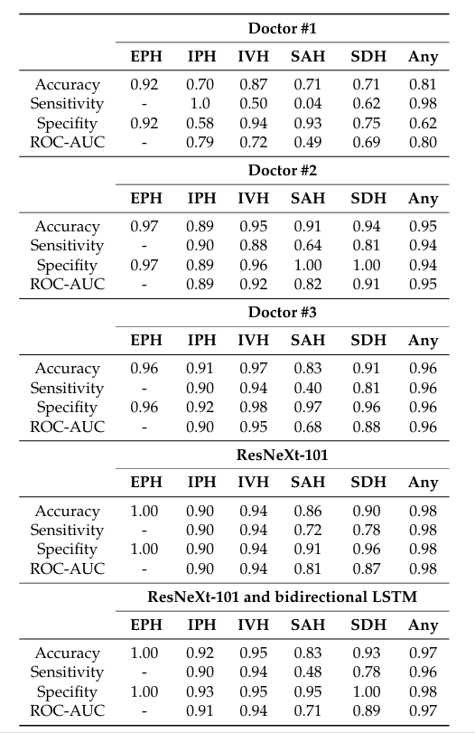
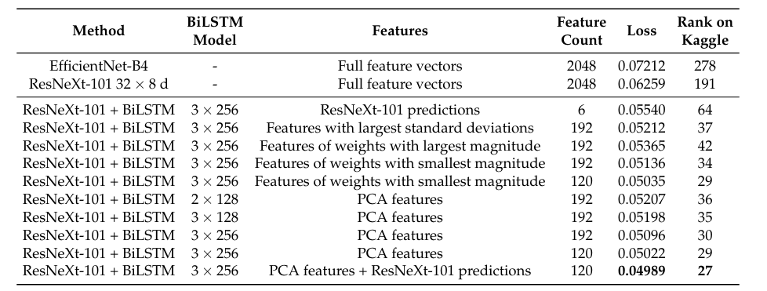
01
如下图所示，研究者们对比了不同的架构和特征选择器的组合，最终选择了上文展示的模型，该模型参加了RSNA颅内出血检测挑战赛，使用加权平均对数损失作为评价指标，获得了0.04989的得分。
如右图所示，研究团队还进行了与放射科医生的对比评估。结果显示，该深度学习模型的分类准确率与专业放射科医生相当，甚至在某些情况下超过了医生的诊断准确率。

Slide 17
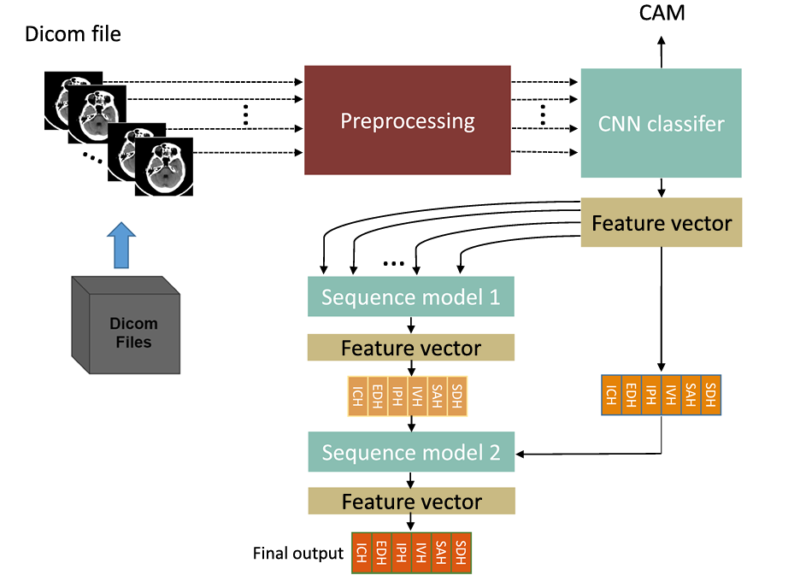
02
第一阶段（CNN分类器）：
使用2D图像切片训练CNN分类器，初步估计每个切片是否存在ICH及其亚型。该分类器也作为特征提取器。
第二阶段（序列模型1）：
使用来自第一阶段的分类器的特征输出作为输入，应用双向循环神经网络（RNN）模型，该模型采用门控循环单元（GRU）。这个模型加入了3D上下文信息，并模仿放射科医生查看连续图像的过程，以更精细地估计ICH的存在和类型。
第三阶段（序列模型2）：
这个阶段同样使用RNN模型，但它将第一阶段的分类结果和第二阶段的输出以及其他可能的元数据（如切片厚度信息）作为输入。该模型通过加权模型平均的方式，优化和自动纠正前两个阶段的预测错误，提供最终的ICH检测和分类结果。

Slide 18
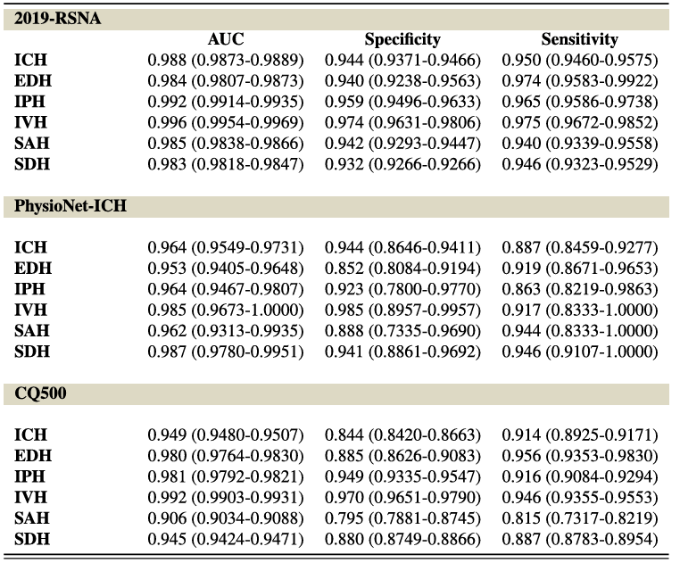
02
实验结果
这个系统还使用了集成学习策略，通过训练不同的CNN模型增强整体的预测性能。使用多种显示窗口设置作为数据预处理。
通过这种多阶段和综合性的方法，该深度学习模型不仅提高了ICH检测的准确性（见左图），还能够处理和解释大型3D图像数据，有效地支持医生进行更快和更准确的临床决策 。
同时，模型在多个独立外部数据集上表现出高性能和强大的泛化能力。这表明，所提出的方法不仅可以作为第二阅读工具，还可以作为分流工具，有助于医生更快更准确地做出诊断决定。

Slide 19
04
04
团队研究计划

Slide 20
团队研究计划
研究计划安排
2024-04 --- 2024-06
2024年5月：模型选择与搭建
研究选择合适的深度学习模型：对现有的循环神经网络（RNN）、长短期记忆网络（LSTM）、卷积神经网络（CNN）等进行模型对比和实验，选择适合的模型。
模型搭建与训练：开始构建选择的模型架构，使用训练集对模型进行训练，并进行调参优化。
模型评估与验证：使用验证集评估模型的性能，调整模型结构或参数。
2024年6月：模型优化
对模型进行进一步的优化，改善其性能和泛化能力。考虑特征选择、集成学习或者其他方法提升模型表现。
2024年6月：项目总结和报告
总结项目成果和经验教训，分析模型的预测结果，评估模型在实际应用中的效果。撰写项目报告，总结模型的优劣势以及可改进的空间。解释和可视化研究结果，准备最终报告。

Slide 21
05
05
参考文献

Slide 22
参考文献
[1] Hesamian, M. H., Jia, W., He, X., & Kennedy, P. (2019). Deep learning techniques for medical image segmentation: Achievements and challenges. Journal of Digital Imaging, 32(4), 582–596. https://doi.org/10.1007/s10278-019-00227-x
[2] Burduja, M., Ionescu, R. T., & Verga, N. (2020). Accurate and efficient Intracranial Hemorrhage Detection and subtype classification in 3D CT scans with convolutional and Long Short-Term Memory neural networks. Sensors (Basel, Switzerland), 20(19), 5611. https://doi.org/10.3390/s20195611
[3] Wang, X., Shen, T., Yang, S., Lan, J., Xu, Y., Wang, M., Zhang, J., & Han, X. (2021). A deep learning algorithm for automatic detection and classification of acute intracranial hemorrhages in head CT scans. NeuroImage. Clinical, 32(102785), 102785. https://doi.org/10.1016/j.nicl.2021.102785

Slide 23
欢迎批评和指导！

